Slide 1
EDU@R 2.0 04/10/2011

Slide 2
Hoja de Info del Proyecto
SECTOR: Educacion
Tutores:
Ing. Zohil, Julio
Ing. Aquino, Francisco
PROJECT TEAM:
Martin Herran
Belen Bazan
Laura Pastorino
Pablo Nicolielo
4
START DATE: Marzo 2011 END DATE: Diciembre 2012
PRODUCT: EDU@R 2,0
TYPE OF PROJECT: New Project
TECHNOLOGIES/TOOLS:
Visual C#.Net
Asp.Net
SQL Server 2008 R2
My SQL
EA
Version One
RESOURCES: Development: PC:5
Testing:
CM: DB Server
7
GOALS:
Customer:
Quality:
.
Weekly Project Review 04 de Octubre de 2011

Slide 3
EDU@R 2.0: Estado del Proyecto
Status
In Progress:
Mejora de Reportes
Gráficos: Históricos
Consistencia de Datos
Done:
Comunicación de Mensajes
Gráficos: Reportes generales y consolidados
Reportes consolidados
Accepted:
Future:
- Comunicación vía SMS
Risks
Seguridad para dar de alta a tutores
Issues
Actions
Mostrar avances Sprint 3
Mostrar Avances Testing
Modulo de Comunicacion
Manual de Ayuda y Procedimientos
REFRENCIAS:
NONE
FUTURE
IN PROGRESS
DONE
ACCEPTED
DELAYED

Slide 4
EDU@R 2.0: Estado del Proyecto
Estados de Sprint:
Sprint 1: Finalizado y Verificado (9 User Stories – 57 Tareas)
Sprint 2: Finalizado y en Proceso de Verificacion (24 US)
Sprint 3 User Stories Finalizadas (19US)
User Stories en Progreso (8 US)
Sprint 4: User Stories Finalizadas (10 US)
User Stories en Progreso (0 US)
User Stories No Asignadas (7 US)
Risks
Issues
Actions
REFRENCIAS:
NONE
FUTURE
IN PROGRESS
DONE
ACCEPTED
DELAYED

Slide 5
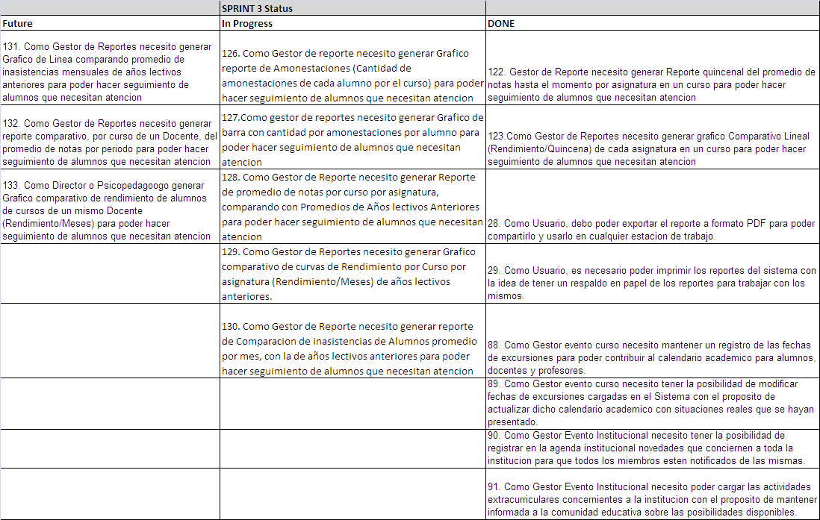

Slide 6
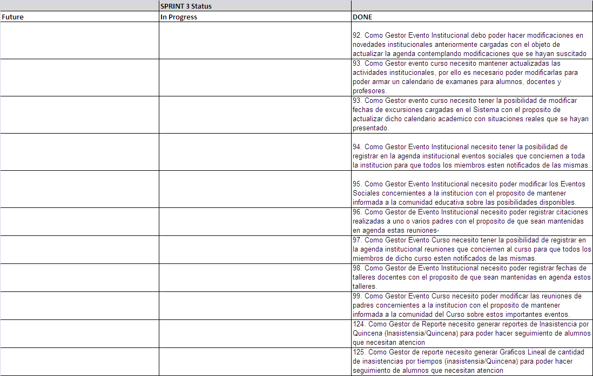

Slide 7
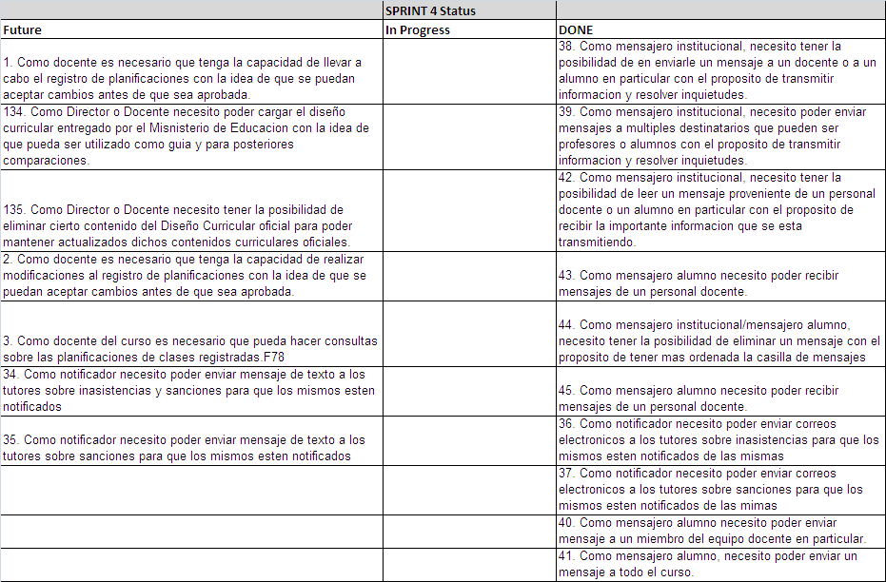
Weekly Project Review October 4, 2011
Notes:
4 October 2011
7

Slide 8
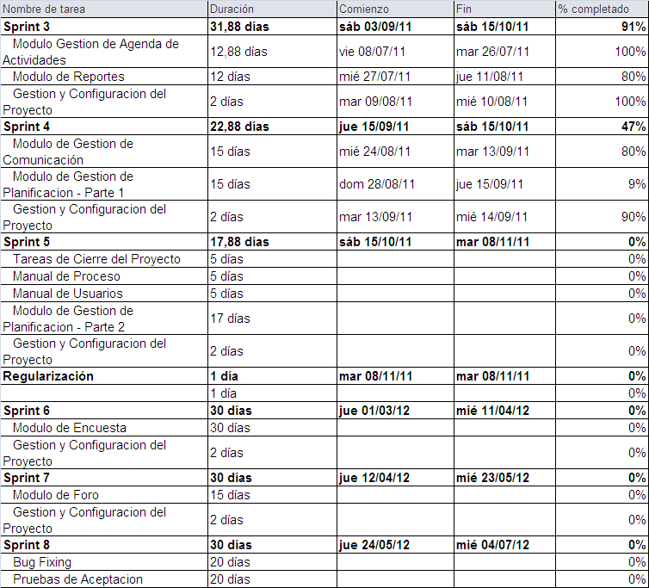
Presentacion Semanal de Estado del Proyecto

Slide 9
Sprint 2
Presentacion Semanal de Estado del Proyecto

Slide 10
Velocity: Sprint 1 – Sprint 2

Slide 11
Weekly Project Review October 4, 2011
Notes:
4 October 2011
11

